Slide 1
Berufsmesse Rapperswil Berufsbild Recyclistin/Recyclist EFZ
Notes:
Standbild

Slide 2
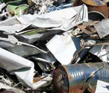
Tätigkeit
Recyclisten und Recyclistinnen verarbeiten Abfallstoffe zu Wertstoffen.
Sie sortieren und lagern sie fachgerecht.
Nach der Aufbereitung mit Maschinen und Werkzeugen verladen sie die Wertstoffe sicher und stellen sie für die Wiederverwertung bereit.
Nebenprodukte entsorgen sie umweltgerecht.

Slide 3
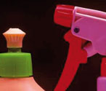
Ausbildung
Dauer: 3 Jahre
Abschluss: Recyclistin/Recyclist EFZ
Schule: 1 Tag pro Woche (im 2. Semester 2 Tage) in Horgen
Überbetr. Kurse: 17 Tage während den drei Lehrjahren
Berufsmatura: möglich bei guten schulischen Leistungen

Slide 4
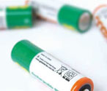
Ausbildung
Berufsbezogene Fächer
Recyclieren von Wertstoffen
Gestalten der Betriebsorganisation
Sichern der Qualität
Erhalt von Wertstoffen und Schützen der Umwelt
Arbeitssicherheit und Gesundheitsschutz

Slide 5
Aufbau der Ausbildung nach Prozessen
P r o z e s s e
Metall, Stahl, Biostoffe, Bauschutt
Papier, Glas, Kunststoffe, Elektro,…
Annahme
Triage
Lagerung
Bear-
beitung
Aus-
lieferung
R a h m e n b e d i n g u n g e n
Qualität
Umwelt
Sicherheit
Notes:
Wir mussten eine von den Wertstoffen unabhängige Basis für die Ausbildung finden, welche für alle Wertstoffe gültig ist.
Abbildung der fünf Prozesse erklären Ueberlagert sind bleibt immer : Sicherheit, Umwelt, Qualität. Recyclistinnen und Recyclisten wissen, welche Wertstoffe in ihren Betrieben verarbeitet werden. Sie können die anfallenden Wertstoffe optisch und mit den gängigen physikalischen, mechanischen und chemischen Methoden bestimmen und Menge, Art und Zustand der Wertstoffe bei der Annahme erfassen. Fremdstoffe werden bezeichnet und vorschriftsgemäss erfasst. Sie erstellen fachgerechte Anlieferungsdokumentationen und Begleitpapiere.

Slide 6
Erweiterung der Wertstoffe
Wertstoffe, welche bearbeitet werden:
Metalle und Legierungen
Papier und Karton
Bauabfälle
Kunststoffe
Elektro- und Elektronikschrott
Glas
Batterien und Akkumulatoren
Textilien und Schuhe
Haushaltaluminium
Stahlblechverpackung (Weissblech)

Slide 7
Überbetriebliche Kurse
Durchführung | Dauer | Inhalte
1. Lehrjahr | 5 Tage zu 8 Stunden | Instandhaltung, Arbeitssicherheit und Gesundheitsschutz Handhabung von Werkzeugen, Maschinen und Geräten zur Aufbereitung von Wertstoffen, Arbeitssicherheit und Gesundheitsschutz sowie Massnahmen zum Schutz von Personen gemäss EKAS, Verhütung von Unfällen und Berufskrankheiten gemäss VUV, Erste Hilfe-Massnahmen, Feuerbekämpfung
1. Lehrjahr | 4 Tage zu 8 Stunden | Recyclieren von Wertstoffen – Annahme Fachgerechter und sicherer Transport von Waren; Fahrkurs Flurförderzeuge (Staplerfahrerkurs)
2. Lehrjahr | 4 Tage zu 8 Stunden | Gestalten der Betriebsorganisation und Sichern der Qualität Mechanische, elektrische, pneumatische und hydraulische Systeme handhaben und Werkstücke formen
5.Semester | 4 Tage zu 8 Stunden | Recyclieren von Wertstoffen - Annahme Erkennen von Wertstoffen durch die üblichen Methoden (optisch, physikalisch, mechanisch, chemisch) – Anwendungsorientierte Wertstoffkunde
 | 17 Tage

Slide 8
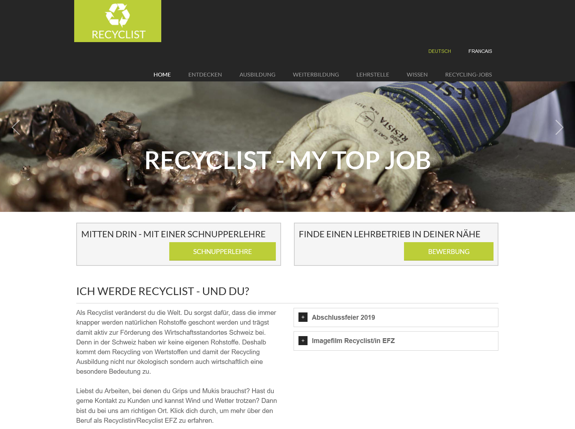
Aktuelle Informationen / Lehrstellen finden
recyclist.ch

Slide 9
Danke für Ihre Aufmerksamkeit !

